Slide 1
“Физика және біз” интеллектуалдық сайыс

Slide 2
Сайыс шарттары:
“Білгенге маржан” сұрақ-жауап
Формулалар әлемінде!
Тұлғаны таны!
Жұмыла көтерген жүк жеңіл”топтық жұмыс
1. «Біз не үйрендік?» «Жылу» , «Электр» құбылыстары тарауларына шолу.
2. “Миға шабуыл” есептер шығару
3.Физворд шешу.
“Ыстық орындық” тұрақты шамалар,өлшем бірліктер

Slide 3
2.Формулалар әлемінде!

Slide 4
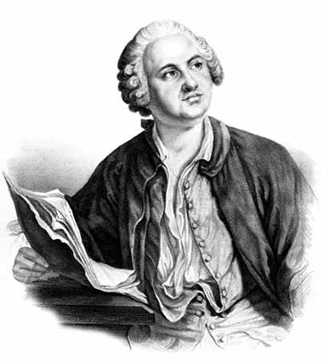
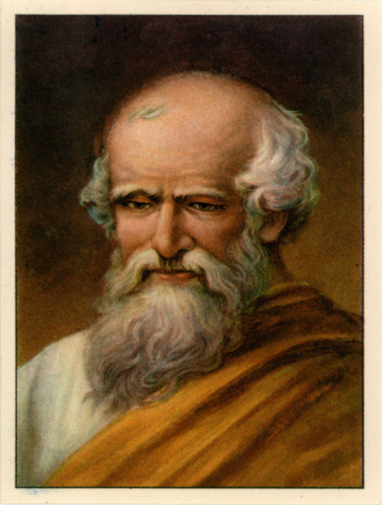
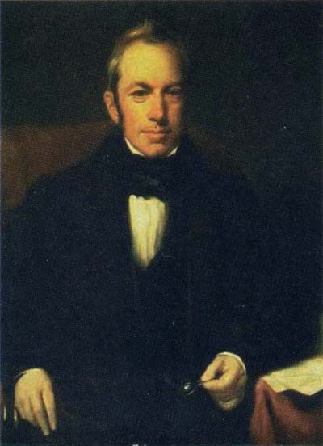
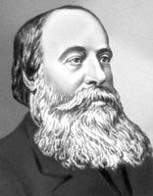
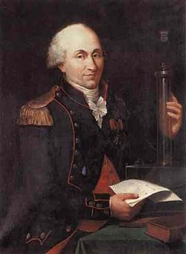
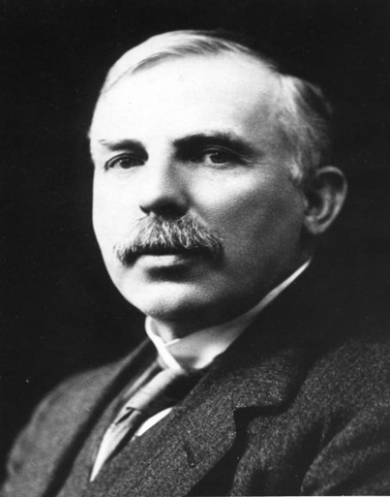
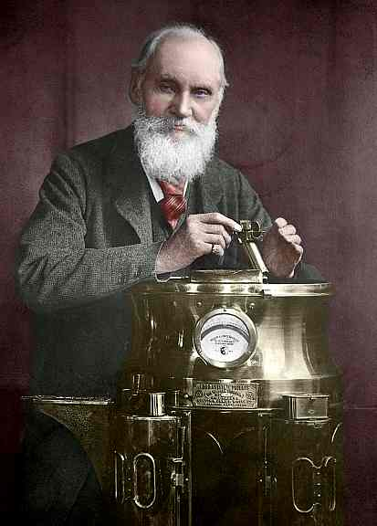
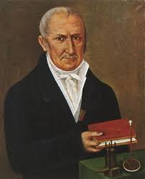
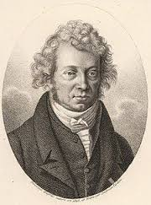
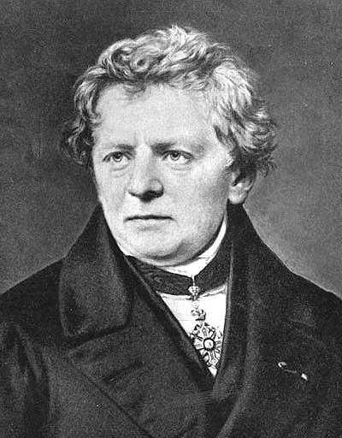
3.Тұлғаны таны

Slide 5
4. Біз не үйрендік? топтық жұмыс «Жылу» , «Электр» құбылыстары тарауларына шолу.
1 топ
2 топ
Жылу
Электр

Slide 6
“Миға шабуыл” есептер шығару
1 топ
0,2кг жезден жасалған бөлшектің температурасы 365С.Ол 15С-қа дейін суытылғанда қоршаған ортаға қанша жылу мөлшерін береді? (C_{жез} =400Дж/кг*С)
Массасы 200г керосин толық жанғанда қанша энергия бөлінеді? (q_{керосин} =4,6*10⁷ Дж/кг)
20C-тағы 200г нафталинді балқу нүктесіне дейін жеткізіп,оны балқыту үшін қанша жылу мөлшері жұмсалады? λ_{нафталин} =151*10 ³ Дж/кг
10кг суды 100С-та буға айналдыру үшін 2,3*10 ⁶ Дж энергия жұмсалады.Осы температурадағы судың меншікті булану жылуы қандай?
Арақашықтығы 2см,ал зарядтары 2*10 ⁻⁸ Кл және 4*10 ⁻⁸ Кл болатын бірдей екі кішкене шар вакуумде қандай күшпен әрекеттеседі?
2 топ
1.Сыйымдылығы 3*10 ⁻⁶ Ф конденсаторға 4,4*10 ⁻⁴ Кл заряд беру үшін конденсаторды қандай кернеуге дейін зарядтау керек?
2.Диаметрі 0,5мм,ұзындығы 4,5м өткізгішті электр тізбегіне жалғағанда,оның бойынан 1,0А ток өтсе,өткізгіш жасалған материалдың меншікті кедергісі неге тең?
3.Қалта фонары батареясының ЭҚК-і 3,7В,ішкі кедергісі 1,5 Ом.Батарея кедергісі 11,7 Ом шаммен тұйықталған.Оның қысқыштарындағы кернеу неге тең?
4.Электр үтігі кернеуі 220В желіге қосылған.Үтіктің қыздыру элементінің кедергісі 50 Ом болған жағдайда ондағы ток күші неге тең?
5.Егер шаңсорғыш кернеуі 220В,ал ток күші 0,5А қалалық желіге қосылса,онда оның электрқозғалтқышының тогы 0,5 сағ ішінде қанша жұмыс жасайды?

Slide 7
“Физворд” ойыны
Э | Т | У | Е | У | Е | Р | Р | Б | О
Я | Н | Е | И | Н | Н | К | У | Л | Д
М | Р | Р | Н | В | А | Л | О | Ы | О
А | Е | К | Г | П | Е | Т | А | О | Қ
Р | К | У | А | Я | Н | Д | Н | М | Т
А | С | М | Е | Р | О | М | Д | Н | Ж
Ж | Р | Ь | И | Т | Э | О | Л | Р | Е
Е | А | Р | Т | К | М | Ь | Т | О | У
М | Ц | И | Ы | К | Т | И | О | Л | Т
А | Ұ | З | Т | И | Т | Я | Ь | Я | В
У | А | Р | П | Л | Р | Т | Л | К | Р
Е | Н | М | У | Е | К | Е | О | Ь | В
М | К | Е | Ы | Ө | Л | Ш | Н | И | Е
Ж | Б | У | Л | А | Н | У | С | Ы | І
Й | Ы | Л | М | Ы | Л | Д | Ы | А | Қ
Б | М | А | А | Ш | И | Қ | Н | У | Р
Ө | И | З | О | Б | А | І | Р | С | А

Slide 8
5.Ыстық орындық!
Тапсырма: Физикалық шамалардың белгіленуі мен өлшем бірліктерін ретімен сәйкестендіру.

